Slide 1

GIẢI THÍCH THUẬT TOÁN SCHOOL BUS
Các thành viên:
Nguyễn Thanh Huy – CN14A
Huỳnh Thanh Danh – CN14A
Nguyễn Quý Tùng – CN14A

Slide 2
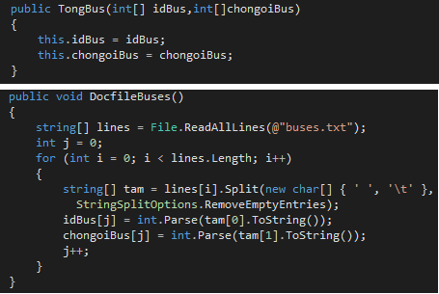
Class TongBus
Khởi tạo
Đọc file buses
VD: lines[i] = “1#30”, khi lines[i].Split ký tự ‘#‘ truyền vào mảng tam
thì tam[0] = “1_”, tam[1] = “30”.
=> Dùng StringSplitOptions.RemoveEmptyEntries để xóa các khoảng trống đó.

Slide 3
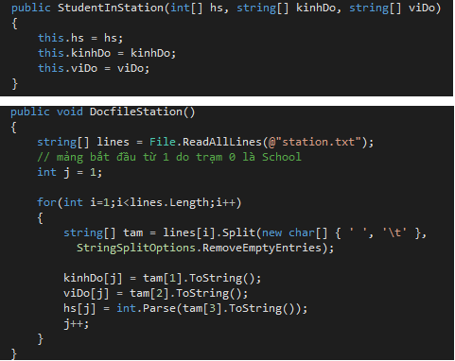
Class StudentInStation
Khởi tạo
Đọc file station
Kinh độ, vĩ độ dùng để load lên Map

Slide 4
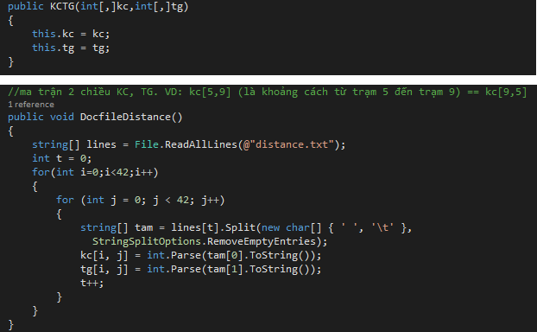
Class KCTG
Khởi tạo
Đọc file distance
Dùng mảng 2 chiều dễ gọi khi code

Slide 5
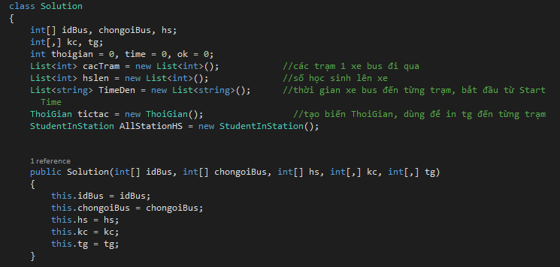
Class Solution
Khai báo:

Slide 6
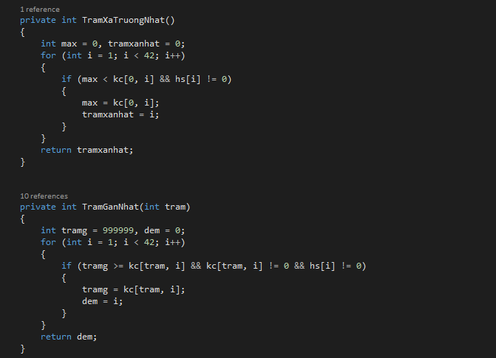
Class Solution
Xử lý theo khoảng cách:

Slide 7
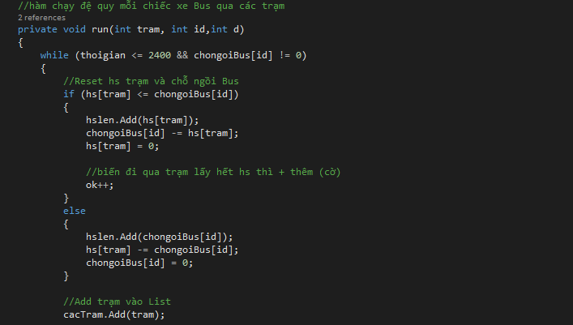
Class Solution – Hàm run
Thuật toán đệ quy của mỗi chiếc Bus:

Slide 8
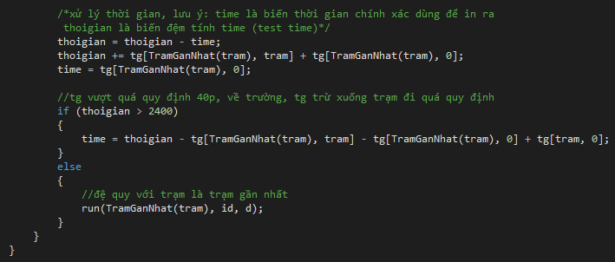
Class Solution – Hàm run
Sẽ còn lỗi vì chưa có trường hợp trạm cuối cùng và sai time các xe hết chỗ ngồi

Slide 9
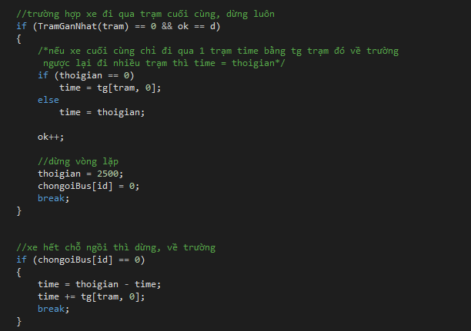
Class Solution – Hàm run
Xử lý các trường hợp này trước để fix lỗi

Slide 10
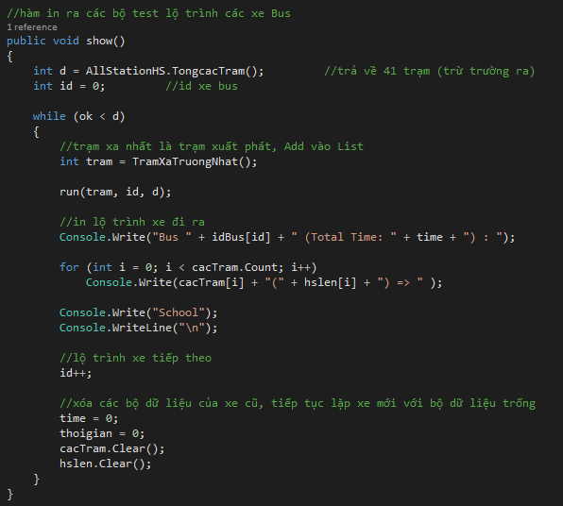
Class Solution – Hàm show

Slide 11
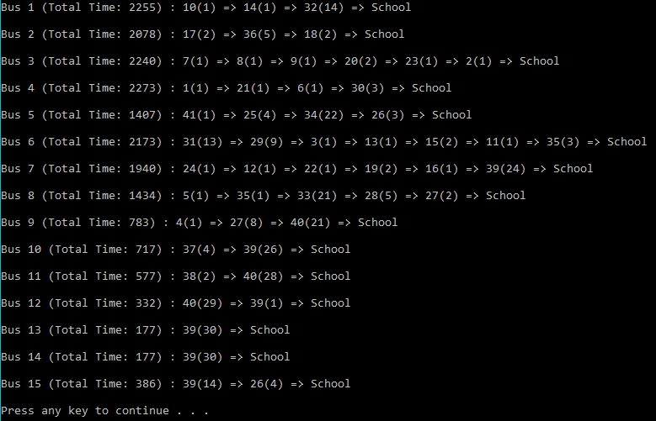
KẾT QUẢ

Slide 12
Map API
Dùng html, javascript.
Sử dụng webBrowser Control trong form để đọc file load map lên.
Ghi tọa độ các trạm mỗi chiếc bus đi qua xuống file txt mỗi khi click RESULT.
Dùng lệnh InvokeScript để gọi hàm javascript, đồng thời truyền tọa độ để vẽ Polyline

